Slide 1
益小助
基于 AI 的校园公益资源智能匹配小程序
让闲置资源更快遇见真正需要的人
聚焦旧书教材、闲置物资、失物招领、爱心帮扶等真实校园场景
融合 AI 分类、标签提取、文案优化、风险识别与智能匹配
项目链接
github.com/LcYun53188/yixiaozhu_miniprogram
支持图片上传、用户评估价、对接评价与信誉积分闭环
2026 年辽宁省大学生移动应用开发大赛校级选拔赛

Slide 2
Project Positioning
项目定位与核心主张
益小助不是单纯的信息发布页，而是一个兼顾信息质量、匹配效率和平台信任机制的校园公益互助系统。
服务对象覆盖在校学生、学生组织、志愿服务团队与审核管理人员
核心价值
围绕“发布、审核、匹配、对接、评价、信誉沉淀”构建完整闭环
集中校园公益信息、提升信息表达质量、增强供需匹配效率，并通过审核与信誉机制建立长期可持续的信任体系。
以微信小程序作为轻量入口，以 AI 作为信息处理增强模块
比赛亮点
图片上传、用户评估价、AI 标签和文案优化、评价与信誉积分都已进入当前项目口径，展示内容完整且可落地。
答辩一句话概括
让校园里的闲置资源和真实需求，通过 AI 和移动端服务，更快、更准、更可信地完成连接。
益小助 | 基于 AI 的校园公益资源智能匹配小程序
2

Slide 3
Background & Pain Points
创作背景与痛点分析
校园公益资源长期存在，但信息传播方式零散、表达不完整、对接效率低、信任机制薄弱。
创作背景
为什么引入 AI
班级群、社团群、朋友圈和线下公告栏仍是校园公益资源流转的主要渠道，但这类方式难以沉淀信息，也缺乏统一规则和治理机制。
文本分类、标签提取、语义匹配与风险识别能力已经成熟，可以显著提升资源信息整理效率、审核效率和供需推荐质量。
信息传播碎片化
信息质量参差不齐
资源分散在多个群和线下通知中，容易沉底，真正需要的人未必能及时看到。
缺少分类、图片、标签和参考说明，导致资源是否值得联系难以判断。
匹配主要依赖人工
平台信任难沉淀
用户需要自己逐条筛选，大量时间消耗在找信息而不是完成对接。
缺乏审核、评价和信誉体系，平台内容质量和用户信任难以长期维持。
益小助 | 基于 AI 的校园公益资源智能匹配小程序
3

Slide 4
Use Cases
应用场景与用户价值
旧书教材转赠
闲置物资共享
上传教材图片、课程类别、适用对象和用户评估价，帮助低年级学生快速获取真实可用的学习资源。
围绕台灯、衣物、文具、小家电等物资进行统一展示，减少资源闲置和重复购买。
失物招领
爱心帮扶求助
通过图片、分类和关键词集中管理失物信息，提高拾获方与失主之间的连接效率。
对时间敏感、资源紧缺的需求进行优先推荐，增强校园中的临时互助能力。
场景共同特点：资源真实存在、需求清晰高频、对接需要时效、平台需要信任机制
这些场景说明项目不仅适合做比赛展示，也具备进一步落地成真实校园服务工具的空间。
益小助 | 基于 AI 的校园公益资源智能匹配小程序
4

Slide 5
Product Flow
产品设计与业务闭环
平台以“发布、审核、匹配、对接、评价、信誉沉淀”为主线，把原本零散的互助信息流程化、可管理化。
发布信息
AI 辅助
管理员审核
智能匹配
完成评价
资源/需求表单
图片上传
用户评估价
分类识别
标签提取
文案优化
过滤广告与低质量内容
保证平台可信度
匹配分数
推荐原因
状态推进
星级评价
文字评价
信誉积分
图片上传
用户评估价
AI 标签
风险识别
匹配原因
信誉积分
设计重点
产品设计并不追求复杂功能堆叠，而是优先保证业务闭环清晰。通过把图片、评估价、AI 辅助、审核治理和信誉机制串成一个完整路径，项目既更适合比赛展示，也更具后续落地空间。
益小助 | 基于 AI 的校园公益资源智能匹配小程序
5

Slide 6
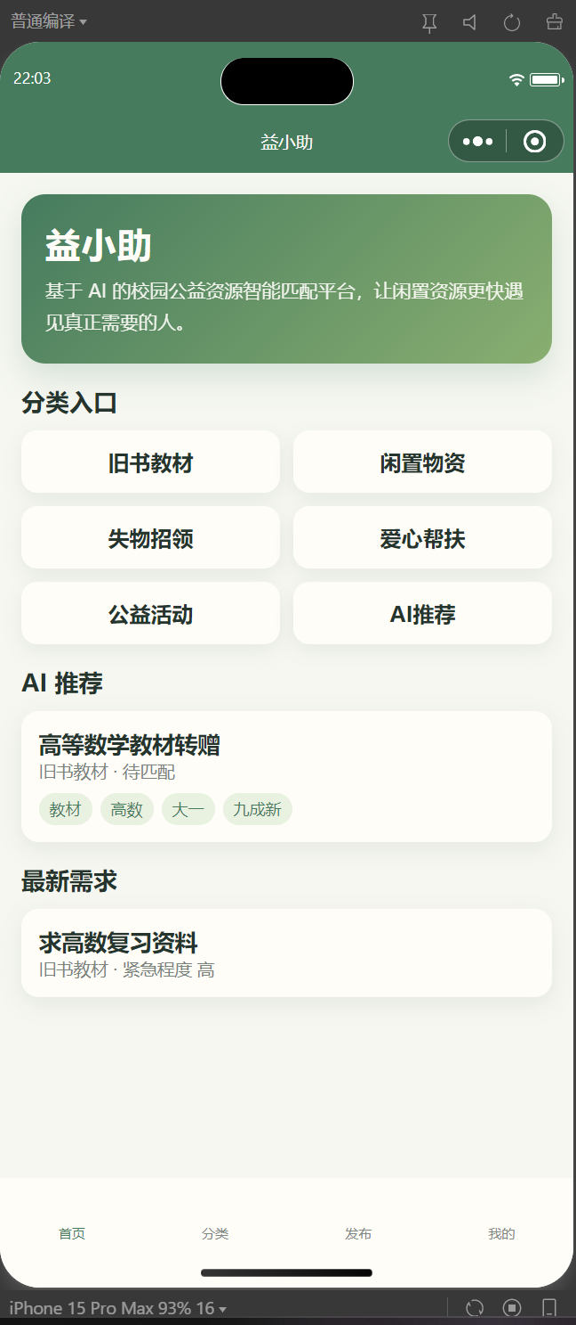
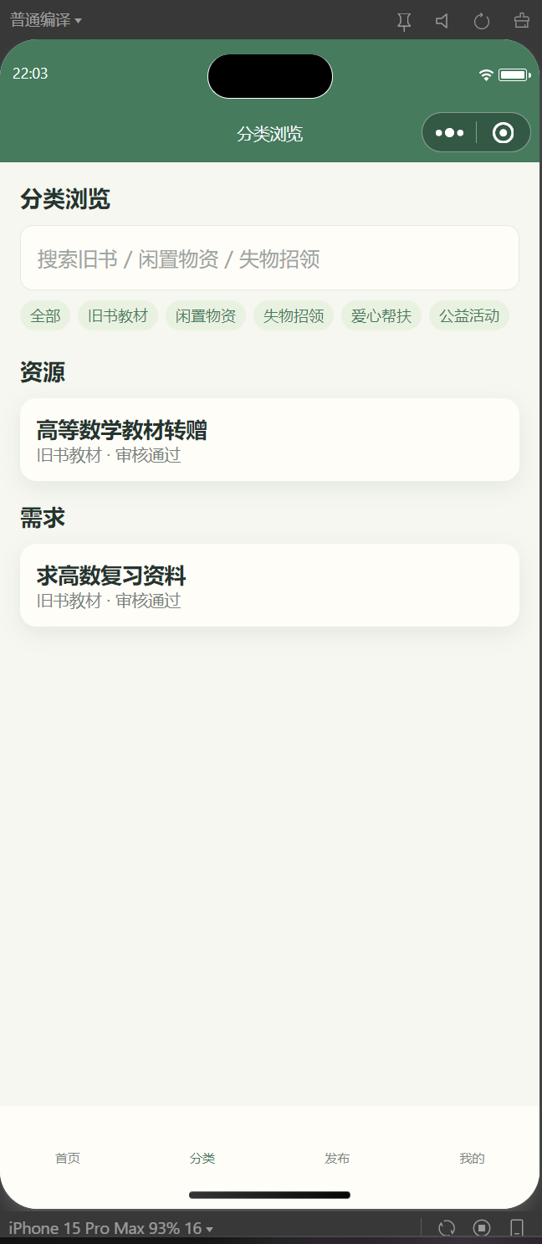
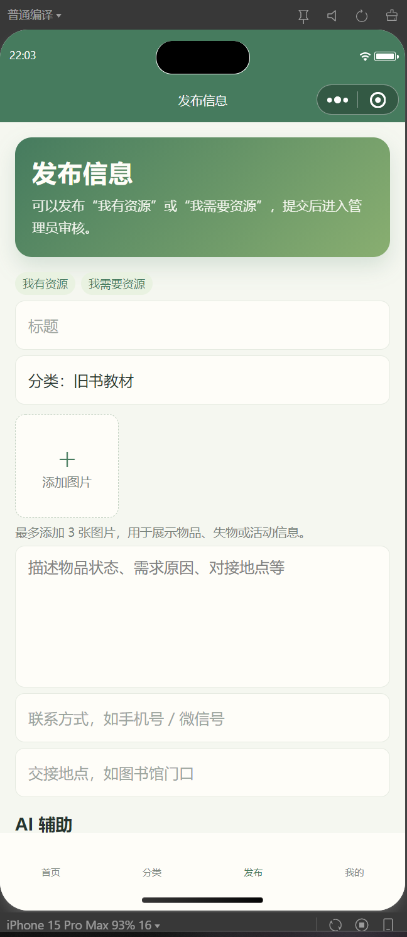
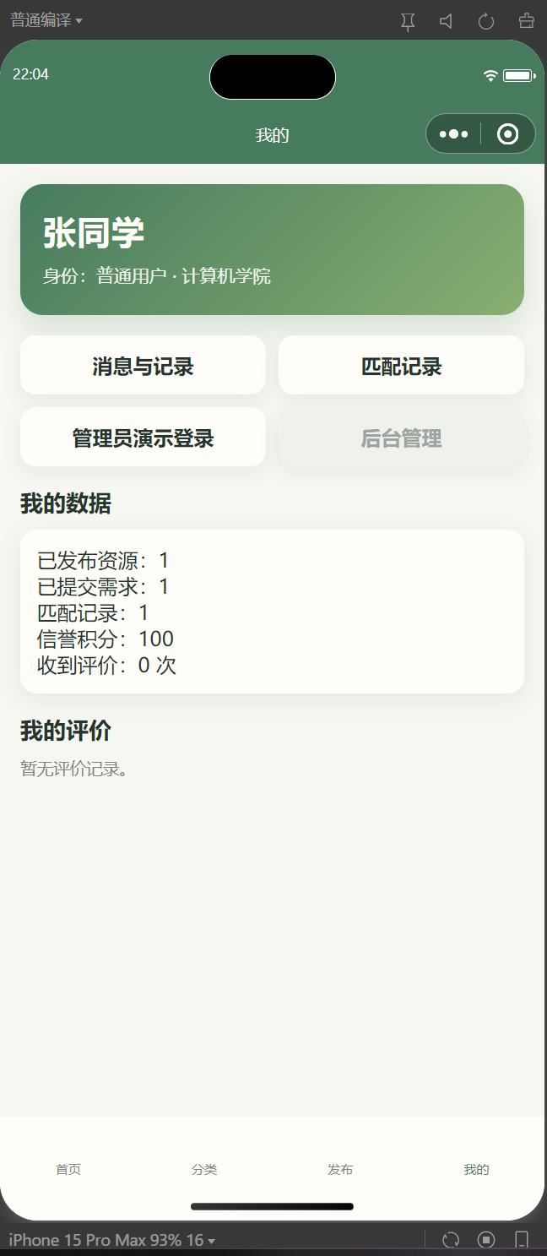
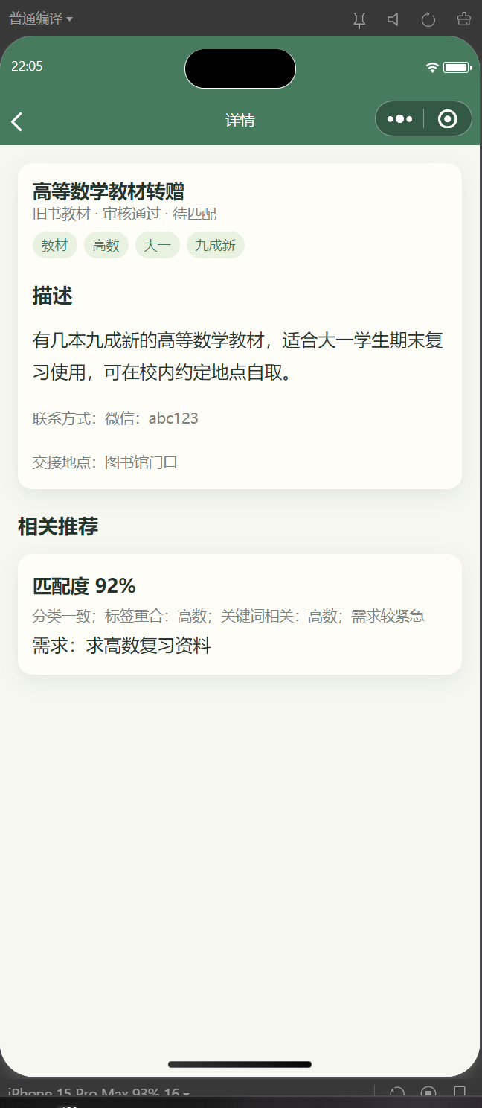
UI Showcase
小程序界面展示
界面特征总结
整体视觉采用浅米白背景 + 校园绿色主色
卡片化布局清晰，适合移动端信息浏览
发布页强调图片上传和低门槛录入
“我的”页面集中展示匹配记录与信誉积分
界面风格与项目“公益、轻量、可信”定位一致
益小助 | 基于 AI 的校园公益资源智能匹配小程序
6

Slide 7
Highlights
功能亮点与竞赛差异化
图片上传与展示
用户评估价
AI 全流程赋能
发布页支持最多 3 张图片选择、预览与删除，详情页支持图片回显与大图预览，增强资源信息真实性。
为资源或需求提供价值参考字段，帮助双方更高效理解资源情况，降低沟通成本。
AI 不只是问答展示，而是直接用于分类、标签、文案优化、风险识别和匹配解释。
评价与信誉积分机制
区别于普通发布平台
完成对接后支持星级评价、文字评价和标签评价，并根据结果更新信誉积分。平台从单次信息发布升级为可持续信用沉淀系统。
益小助解决的不只是“信息能否发出来”，更重点解决“信息是否清晰、是否可信、是否容易匹配、是否能形成对接闭环”。这也是项目在比赛中的核心差异化。
项目亮点总结：把真实校园互助需求、移动端轻量体验、可感知的 UI 表现和 AI 实用能力结合成了一个可讲、可演示、可扩展的完整故事。
益小助 | 基于 AI 的校园公益资源智能匹配小程序
7

Slide 8
Technical Architecture
技术实现方案
表现层
业务层
数据层
AI 能力层
微信小程序前端
页面展示、表单交互
图片选择与状态反馈
Node.js + Express
接口实现、审核逻辑
匹配逻辑与消息通知
MySQL
用户、资源、需求、评价
等核心数据持久化
第三方大模型 API
+ 规则引擎降级
保证智能与稳定兼顾
技术实现要点
当前已完成前端页面骨架、后端服务骨架、MySQL 建表脚本、Docker Compose 联调环境，以及图片上传、用户评估价、评价与信誉机制等比赛展示关键能力。真实 AI 接口可继续平滑接入。
益小助 | 基于 AI 的校园公益资源智能匹配小程序
8

Slide 9
Outcome & Roadmap
当前成果、项目价值与后续规划
当前成果
项目价值
后续规划
已完成作品介绍文档、项目书、开发细节文档、前后端项目骨架、数据库脚本和 Word 版参赛材料。
提升校园闲置资源利用率，降低公益资源获取门槛，增强学生互助氛围，并验证 AI 在真实校园服务场景中的应用价值。
继续接入真实对象存储与 AI 服务，补充地图交接点、公益活动报名、数据分析与用户画像推荐等能力。
答辩总结
益小助以校园真实需求为基础，以微信小程序为载体，以 AI 为能力增益，围绕资源流转构建了完整业务闭环，兼具清晰展示价值与后续落地扩展空间。
项目地址：github.com/LcYun53188/yixiaozhu_miniprogram
益小助 | 基于 AI 的校园公益资源智能匹配小程序
9

